Slide 1
ТЕМА ЛЕКЦІЇ: «Кримінологічна характеристика та запобігання наркозлочинності»

Slide 2
ПИТАННЯ ЛЕКЦІЙНОГО ЗАНЯТТЯ:
Вступ
Поняття та кримінологічна характеристика наркозлочинності.
Причини та умови поширення наркозлочинності.
Запобігання наркозлочинності.
Висновок

Slide 3
Список рекомендованих джерел:
Закон України «Про наркотичні засоби, психотропні речовини і прекурсори » № 60/95-ВР від 15.02.1995 року - http://zakon.rada.gov.ua.
Закон України «Про заходи протидії незаконному обігу наркотичних засобів, психотропних речовин і прекурсорів та зловживанню ними» № 62/95-ВР від 15.02. 1995 р. - http://zakon.rada.gov.ua.
Закон України «Про органи і служби у справах дітей та спеціальні установи для дітей» № 20/95-ВР від 24 січня 1995 р. - http://zakon.rada.gov.ua.
Закон України «Про сприяння соціальному становленню та розвитку молоді в Україні» № 2998-XII від 5 лютого 1993 р. - http://zakon.rada.gov.ua.
Закон України «Про участь громадян в охороні громадського порядку і державного кордону» № 1835-III від 22 червня 2000 року - http://zakon.rada.gov.ua.
Розпорядження КМУ від 28.08.2013 року № 735-р. «Про схвалення Стратегії державної політики щодо наркотиків на період до 2020 року» - http://zakon.rada.gov.ua.
Розпорядження КМУ від 30 листопада 2011 року №1209-р «Про схвалення Концепції реалізації державної політики у сфері профілактики правопорушень на період до 2015 року» - http://zakon.rada.gov.ua.
Розпорядження КМУ від 13 вересня 2010 року № 1808 –р «Про схвалення Концепції реалізації державної політики у сфері протидії поширенню наркоманії, боротьби з незаконним обігом наркотичних засобів, психотропних речовин та прекурсорів на 2011-2015 роки» - http://zakon.rada.gov.ua.
Розпорядження КМУ від 22 листопада 2010 року № 2140 «Про затвердження плану заходів щодо виконання Концепції реалізації державної політики у сфері протидії поширенню наркоманії, боротьби з незаконним обігом наркотичних засобів, психотропних речовин та прекурсорів на 2011 - 2015 роки - http://zakon.rada.gov.ua.

Slide 4
Буткевич С.А. Протидія незаконному переміщенню наркотичних засобів і психотропних речовин без супроводження // Міжнародне співробітництво ОВС у боротьбі з транснаціональною злочинністю: тези доп. Міжнар. наук.-практ. Конф., Київ, 24 березня 2010 р. – К.: Київ. нац. ун-т. внутр. справ, 2010. – С.48 – 50.
Василевич В., Расюк Е. Конвенційний механізм протидії транснаціональнму незаконному обігу наркотиків // Підприємництво, господарство і право. – 2004. - № 11. – С.148-152.
Джужа О.М., Василевич В.В., Кулакова Н.В. та ін. Організована злочинність в Україні та країнах Європи: Посібник / За заг. ред. проф. О.М. Джужі. – К.: Київ. нац. ун-т внутр. справ, 2007. – 248 с.
Костенко К.Г. Боротьба з незаконним обігом наркотичних засобів у контексті міжнародної співпраці // Міжнародне співробітництво ОВС у боротьбі з транснаціональною злочинністю: тези доп. Міжнар. наук.-практ. Конф., Київ, 24 березня 2010 р. – К.: Київ. нац. ун-т. внутр. справ, 2010. – С.110 – 112.
Наркозлочинність: кримінологічна характеристика та запобігання: Науково-практичний посібник // Мін-во освіти і науки України; Авт.: А. А. Бова, В.І. Женунтій, А.П. Закалюк, О.Г. Кулик, П.П. Михайленко, А.П. Науменко; За ред. А.П. Закалюка. – Київ Юрінком Інтер, 2006 р. – 294 с.
Расюк Е. Поняття, ознаки, сучасний стан і тенденції наркоманії в Україні та її взаємозв’язок зі злочинність // Підприємництво, господарство і право.- К., 2010. - № 6. – С. 74-77.
Расюк Е.В. Стан і тенденції транснаціонального наркобізнесу в Україні. // Міжнародне співробітництво ОВС у боротьбі з транснаціональною злочинністю: тези доп. Міжнар. наук.-практ. Конф., Київ, 24 березня 2010 р. – К.: Київ. нац. ун-т. внутр. справ, 2010. – С.185 – 187.
Расюк Е. Контроль за виконанням програм, спрямованих на запобігання вживанню наркотиків // Право України. – 2003. - № 11. – С. 94-97.
Расюк Е. Протидія відмиванню грошових коштів отриманих від злочинної діяльності у сфері обігу наркотичних засобів транснаціональними організованими групами // Право України. – 2004. - № 4. – С. 87-90.
Расюк Е. Кримінологічна характеристика лідера організованої групи, злочинна діяльність якої пов’язана з наркобізнесом // Право і суспільство. – 2006. - № 1. – С.87-93.

Slide 5
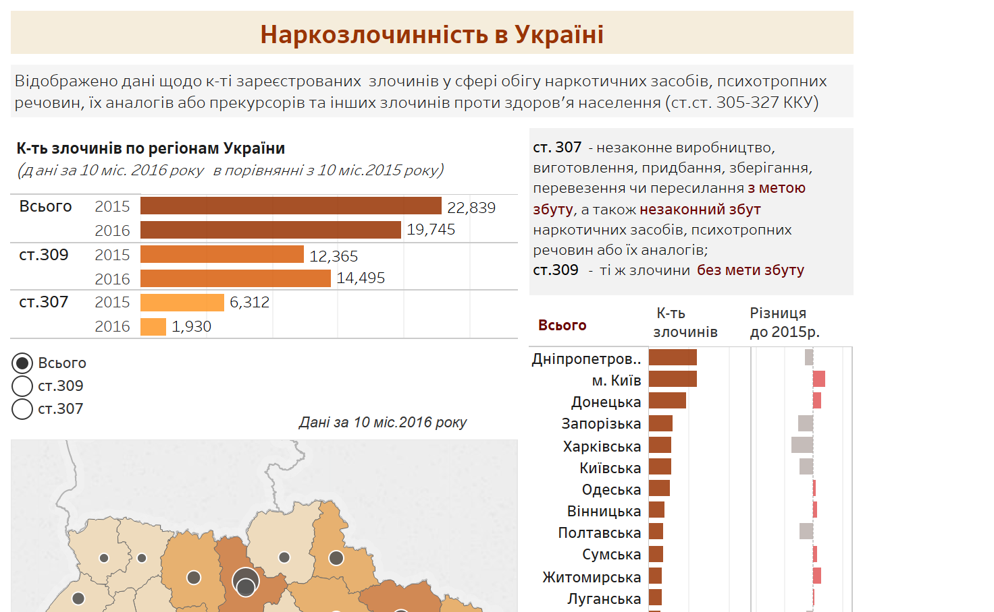
1. Поняття та кримінологічна характеристика наркозлочинності.

Slide 6
Законодавчо визначені дефініції :
Наркоманія - психічний розлад, зумовлений залежністю від наркотичного засобу або психотропної речовини внаслідок зловживання цим засобом або цією речовиною.

Slide 7
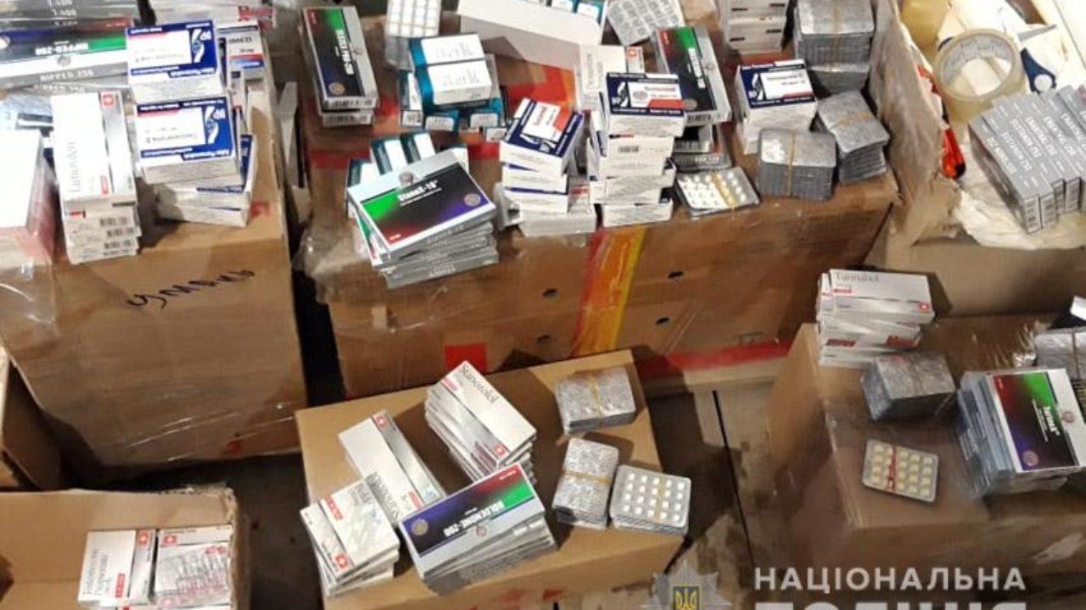
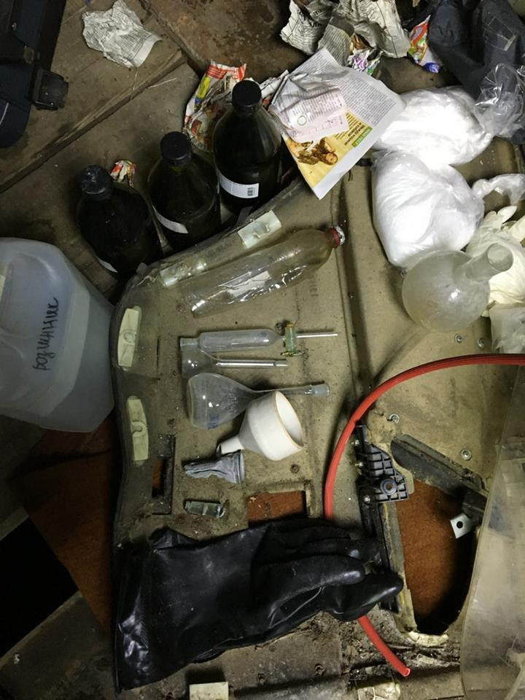
Законодавчо визначені дефініції :
Незаконний обіг наркотичних засобів, психотропних речовин і прекурсорів - діяння з: культивування рослин, включених до Переліку наркотичних засобів, психотропних речовин і прекурсорів, розроблення, виробництва, виготовлення, зберігання, перевезення, пересилання, придбання, збуту, ввезення на територію України, вивезення з території України, транзиту через територію України, використання, знищення наркотичних засобів, психотропних речовин і прекурсорів, що здійснюються з порушенням законодавства про наркотичні засоби, психотропні речовини і прекурсори

Slide 8
Ознаки незаконного обігу наркотичних засобів, психотропних речовин і прекурсорів:
- створення умов, що сприяють вступу наркотичних засобів, психотропних речовин і прекурсорів у незаконний обіг;
- вчинення незаконних операцій з наркотиками, що обов’язково включені до Переліку наркотичних засобів, психотропних речовин і прекурсорів;
- сукупність недозволених чинним законодавством суспільно небезпечних діянь, що виражаються у культивуванні наркомістких рослин; розробленні, виробництві, виготовленні, зберіганні, перевезенні, пересиланні, придбанні, збуті, ввезенні на територію України, вивезенні з території України, транзиту через територію України, використанні, знищенні наркотичних засобів, психотропних речовин і прекурсорів;
- одержання прибутку від незаконних операцій з наркотичними засобами, психотропними речовинами та прекурсорами;
- наявність сировинної бази (наркомістких рослин) або сталих зв’язків з джерелом придбання наркотичних засобів, психотропних речовин та прекурсорів;
- наявність приміщення та інших технічних засобів для розроблення, виробництва, виготовлення, зберігання наркотичних засобів, психотропних речовин і прекурсорів;
- чітка система незаконних дій з наркотичними засобами, психотропними речовинами і прекурсорами;
- транснаціональний характер щодо незаконних діянь з ввезення на територію України, вивезення з території України, транзиту через територію України наркотичних засобів, психотропних речовин і прекурсорів;
- наявність корумпованих зв’язків у правоохоронних органах. Особливо вони потрібні для успішної контрабанди наркотичних засобів, психотропних речовин і прекурсорів.

Slide 9
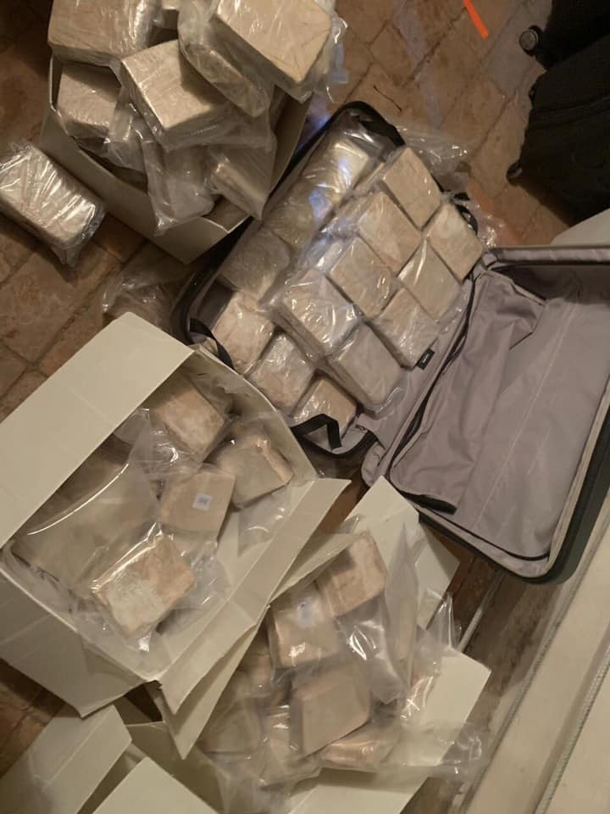
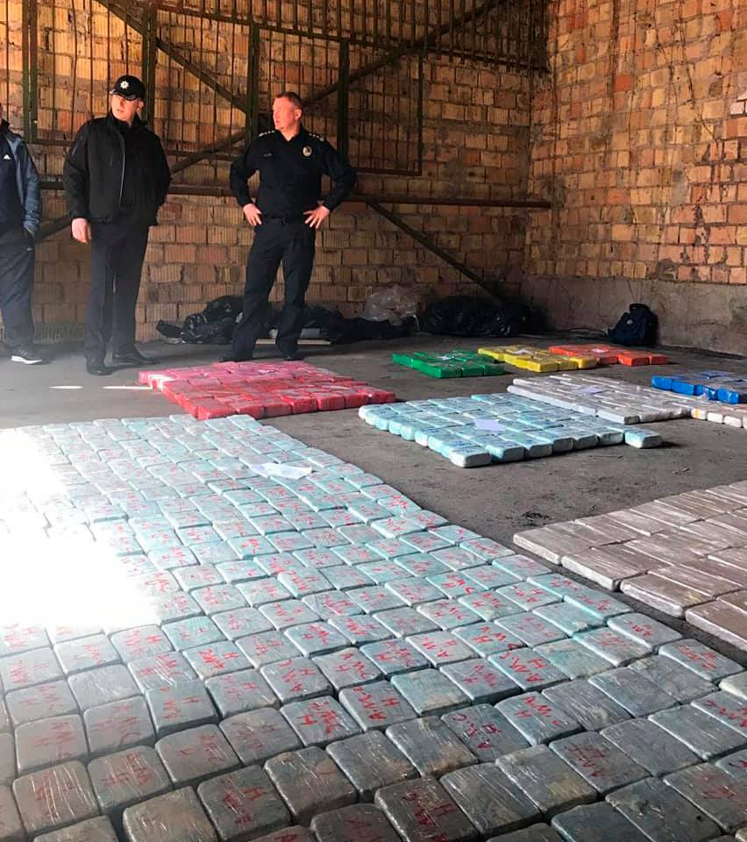
Законодавчо визначені дефініції :
Наркобізнес - організована злочинна діяльність, різновид незаконної підприємницької діяльності, що паразитує за рахунок осіб, які зловживають наркотиками, і провадиться у вигляді промислу з метою наживи.

Slide 10
Основні ознаки наркобізнесу:
масштабність незаконних дій з наркотиками;
особлива конспіративність наркоділків, аж до переходу на нелегальне становище у випадку виявлення;
високий рівень організації злочинних формувань;
надприбутковість злочинного промислу;
нерідко наявність легального бізнесу;
заздалегідь сплановане та кваліфіковане вчинення кримінальних правопорушень;
наявність усталеного джерела для придбання наркотичних засобів.
Наркобізнес складається з декількох взаємопов’язаних етапів (стадій):
1) виробництво, закупівля або викрадання наркотичних засобів;
2) доставка їх до місця реалізації;
3) збут (продаж) таких засобів споживачам.

Slide 11
В залежності від певних особливостей наркобізнес може бути класифікований на три підвиди:
Перший характеризується таким розвитком (необов’язково він проходить всі перелічені етапи):
незаконне культивування наркомістких рослин;
виготовлення з них наркотичної сировини;
транспортування цієї сировини;
її збереження;
виготовлення наркотиків, придатних до вживання (екстрагування, рафінування тощо);
створення клієнтури, утримання наркопритонів;
оптова і роздрібна торгівля наркотичними засобами;
Другий підвид характеризується викраденням наркотичної сировини або готових лікарських препаратів наркотичної дії з хімфармпідприємств, аптек, лікувальних закладів та їх наступний збут скупникам-оптовикам, які у свою чергу, продають їх своїм клієнтам-споживачам.
Третій підвид характеризується викраденням хімічних реагентів, з яких виготовляються синтетичні наркотики у хімлабораторіях, які обладнуються безпосередньо на виробництві, в дослідній лабораторії, у вузі або за місцем проживання злочинців; подальші етапи аналогічні наведеним вище.

Slide 12
Наркозлочинність - негативне, соціальне-правове явище, яке тісно пов’язане з немедичним вживанням наркотиків і подальшою, хворобливою залежність від них (наркоманією), а також протиправною поведінкою осіб, що займаються незаконним обігом наркотичних засобів, психотропних речовин і прекурсорів (наркобізнесом, зокрема й транснаціональним) і вчиняють злочини під їх впливом.
Для наркозлочинності характерні три основні напрями злочинної діяльності:
кримінальні правопорушення, безпосередньо пов’язані з наркобізнесом, тобто незаконним обігом наркотиків;
кримінальні правопорушення, вчинення яких пов’язане з наркотичною залежністю, тобто коли наявний вплив на злочинну поведінку хронічної наркоманії, коли вчинки людини залежать від потреби в наркотиках і прагнення її задовольнити;
кримінальні правопорушення, що вчиняються особами, які перебувають у стані наркотичного одурманення (сп’яніння).

Slide 13
Інші поняття у сфері незаконного обігу нароктиків:
Наркотизм – це відносно розповсюджене, статистично стійке соціальне явище, що виражається у споживанні деякою частиною населення наркотичних або токсичних засобів і відповідних наслідках.

Slide 14
Наркотизм як соціальне явище характеризується такими ознаками як:
ступінь поширеності наркоспоживання;
структура й способи вживання;
соціально-демографічні ознаки споживачів наркотиків;
форми соціального контролю;
й, нарешті, мода на той або інший наркотик.

Slide 15
НАРКОТИЗМ РОЗГЛЯДАЄТЬСЯ У ДЕКІЛЬКОХ АСПЕКТАХ:
Соціальному;
Економічному;
Демографічному;
Культурологічному;
Медичному;
Психологічному.

Slide 16
Соціальний аспект.
Відношення суспільства до наркотизму є негативним й відштовхуючим. Результатом є різка реакції відторгнення й вигнання наркоманів, тобто наркоман опиняється серед споживачів наркотиків, загнаний туди своїми ж батьками, поліцією, роботодавцями, соціальними службами. Це сприяє на формування особливої наркоманської субкультури зі своїм специфічним способом життя, системою цінностей, мовою, атрибутами, установками, поняттями, міфами. Ця субкультура пом’якшує сприйняття того, на що люди поза її межами дивляться як на психічне відхилення або навіть кримінальну поведінку.
Наркоманська субкультура – це антисистема і явище вкрай негативне явище, які сприяють утягуванню до споживання наркотиків і наркоманії.

Slide 17
Економічний аспект.
Незаконний обіг наркотиків породжує колосальний за своїми масштабами тіньовий обіг коштів та сприяє розвитку наркотичної залежності, руйнування трудової мотивації й поведінки. Поширення наркотиків серед молоді призводить до загального зниження інтелектуального потенціалу країни. Негативні наслідки цього процесу неминуче позначаться при зміні поколінь.

Slide 18
Демографічний аспект.
У сферу систематичного вживання наркотиків утягуються переважно хлопчики і юнаки. Співвідношення наркоманів чоловічої й жіночої статі становить приблизно 10:3. Формування наркотичної залежності призводить до руйнування статево рольової поведінки й згасанню сексуальних інстинктів. З іншого боку, смерть від передозування й нещасних випадків пов’язаних з наркоманією викликає різку диспропорцію у співвідношенні чоловічої і жіночої статті.

Slide 19
Культурологічний аспект.
Систематичне вживання наркотиків призводить до стрімкої деградації особистості, руйнування моральних основ поведінки. Традиційна мораль, навіть підкріплена авторитетом релігії, не здатна сьогодні зупинити хвилю наркотизму. Українська родина не може захистити дитину від наркотизму: сімейна культура у значній мірі зруйнована. Наркоманська субкультура з’являється сьогодні як контркультура з набагато більшим потенціалом, ніж потенціал традиційної культури, яку намагаються їй протиставити. Як контркультура, наркотизм експлуатує глибинні підстави культури, псуючи їх позитивний зміст. Наприклад, християнське «не здобувай багатств на землі» у свідомості наркомана перетвориться у «зневажай життя».

Slide 20
Медичний аспект.
Вживання наркотиків розвиваються три головні клінічні феномени:
по-перше, психічна залежність: наркотик стає найважливішою умовою контакту людини з життям;
по-друге, фізична залежність: наркотик поступово проникає у різні ланцюги обмінних процесів в організмі, а його відсутність викликає «абстинентний синдром»;
по-третє, звикання до того або іншого наркотику й збільшення дози. Традиція, що склалася у медицині, пов’язувати вживання наркотиків з якою-небудь психопатологією лише консервує проблему.

Slide 21
Психологічний аспект.
Виділяють наступні риси особистості молодих людей, які можуть, хоча й не обов’язково, стати причиною пристрасті до наркотиків:
емоційна незрілість;
неповноцінна психосексуальна організація;
садистські й мазохистські прояви;
агресивність і нетерпимість.
Сприяють цьому також і слабкі адаптаційні здатності, схильність до регресивної поведінки, ускладнення у міжособистісному спілкуванні. Ефективна профілактика наркотизму можлива, якщо вона будується як системний вплив, що підвищує можливості самореалізації особистості у динамічному соціальному середовищі.

Slide 22
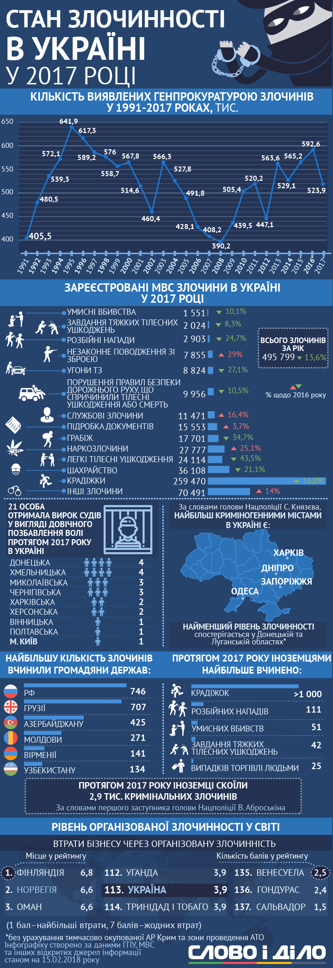

Slide 25
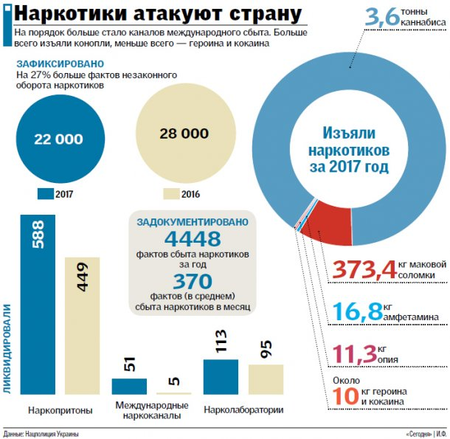

Slide 26
У 2019 році Питома вага (ст.309, 307, 310 ККУ) = 94%

Slide 28
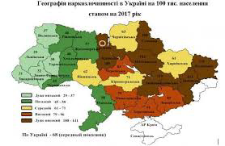

Slide 29
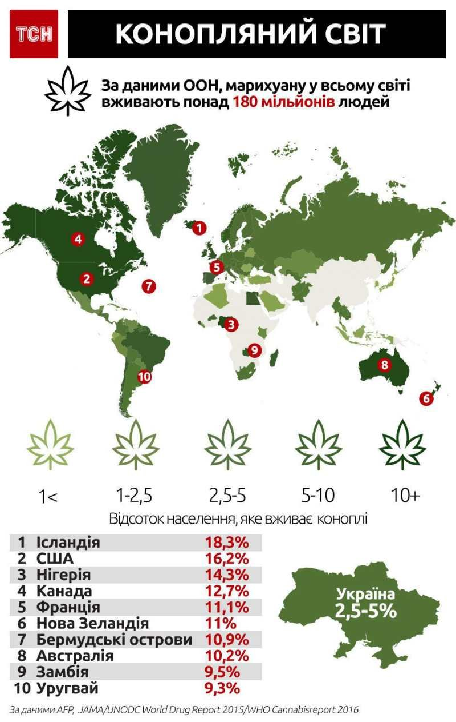

Slide 30
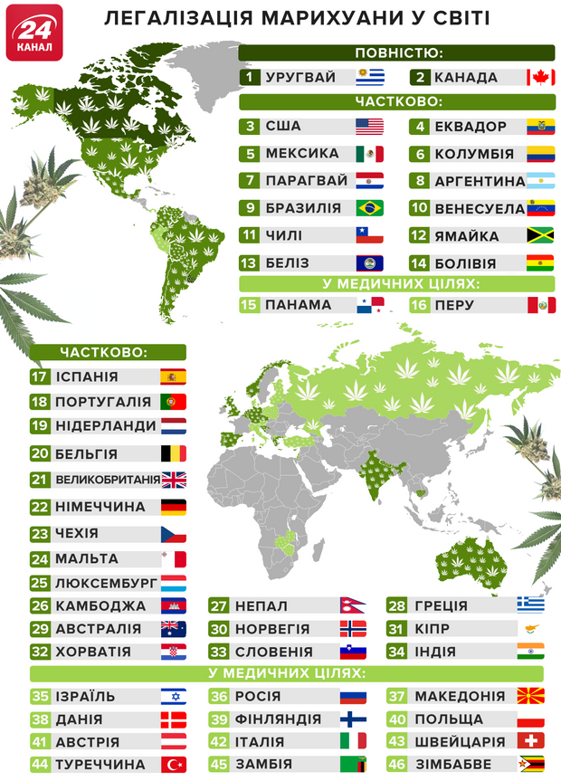

Slide 34
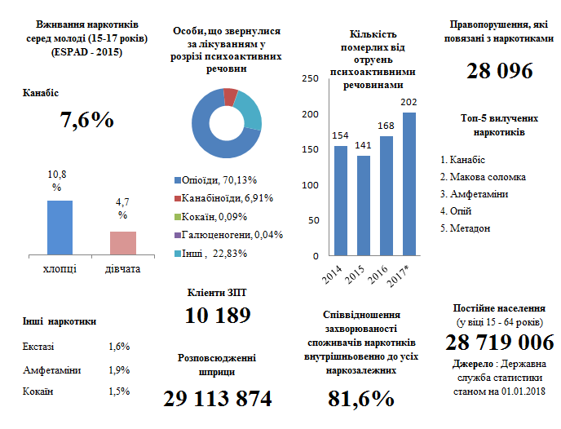

Slide 35
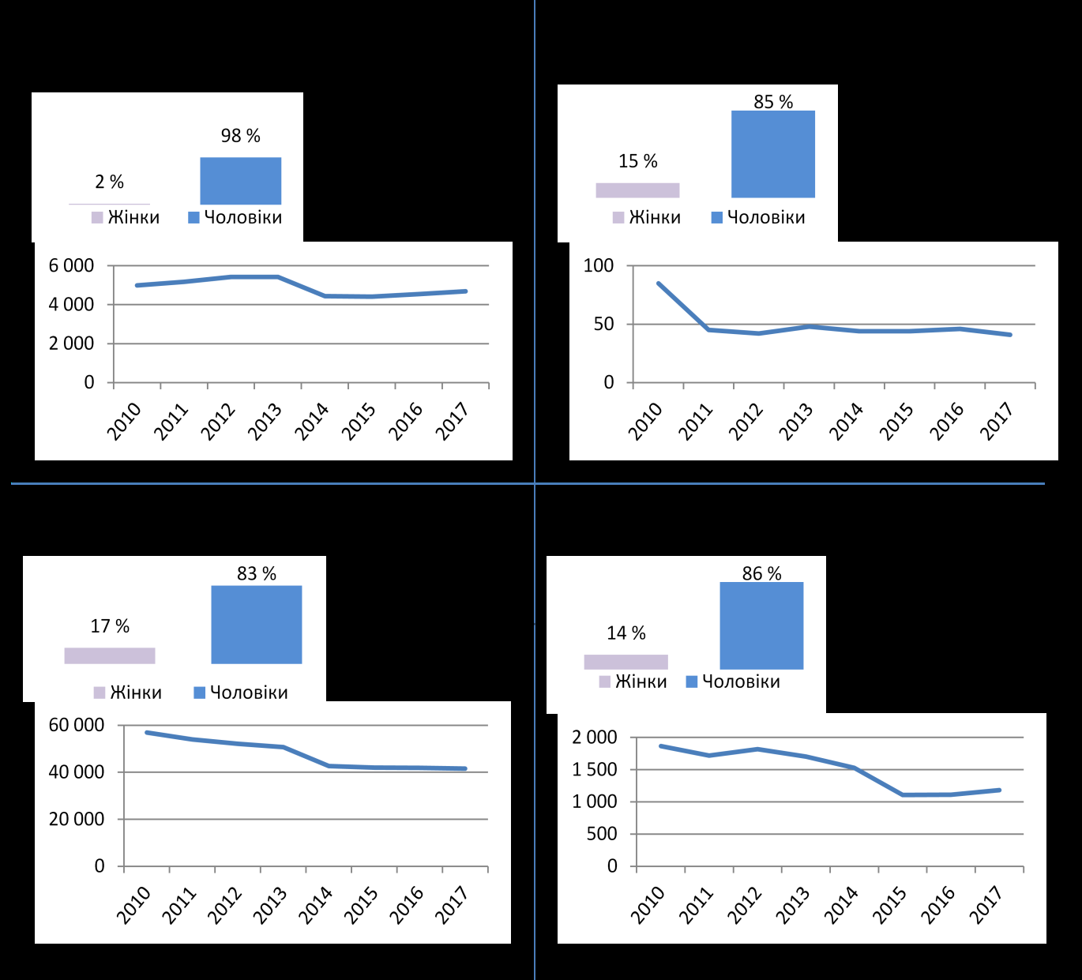
Характеристики та тенденції поширеності щодо споживачів наркотиків, від наркозалежності в Україні

Slide 37
2. Причини та умови наркозлочинності.

Slide 38
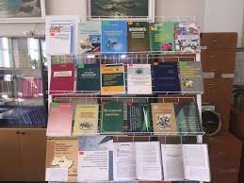
Причини економічного характеру, що детермінують наркозлочинність:
економіко-соціальне становище в Україні;
невиправдані сподівання на саморегуляцію ринку;
запозиченням у ряді випадків зарубіжних моделей реформування економічних відносин і структур без урахування специфіки української дійсності;
прискорені темпи денаціоналізації (приватизації);
зменшення ролі держави у регулюванні економічних процесів;
швидкоплинна лібералізація економічної діяльності;
передача державної та суспільної власності в приватні руки;
несистемні економічні реформи, що мають вигляд не закінченого процесу реформування економічної системи країни;
інші.

Slide 39
Соціальні причини, що детермінують наркозлочинність:
кризові явища в економіці, що відіграли вирішальну роль у виникненні глибоких деформацій соціальної сфери;
відсутність послідовної соціальної орієнтованості реформ, особливо на їх початковому етапі;
криза українського суспільства, де особистість пригнічується і відчуває себе не вільною, а тому замикається у собі й самотужки вирішує життєві труднощі, а якщо не виходить то вдається до вживання наркотиків й погружається у свій внутрішній світ;
зубожіння, люмпенізація та маргіналізація значної частини населення;
протистояння, з одного боку, корумпованих чиновників, а з іншого, людей, які опинилися за межею бідності, безробітних, біженців, вимушених переселенців, інших осіб, які були виштовхнуті з нормального життєвого шляху, і які готові стверджувати себе у стихії нецивілізованого ринку будь-якими способами, у тому числі й протиправними;
невлаштованість життя, відсутність чіткої перспективи, неясність політичної платформи, безідейність, відсутність цілеспрямованості - призводить до розгубленості, безнадійності та виживання наркотиків.

Slide 40
Морально-психологічні причини, що детермінують наркозлочинність:
важкий період розвитку суспільства, що проявляється під час війни (військові в екстремальних умовах знаходять у наркотиках стимулюючий засіб, полегшення труднощів, зняття туги за домом і близькими;
цивільні дорослі ,у такий період, перебувають у постійному страху, невизначеності в завтрашньому дні, горі та тузі за близькими, які загинули або перебувають на лінії фронту;
молодь та діти не можуть соціалізуватись через стан фрустрації та боязні за своїх близьких; тощо);
матеріальна незабезпеченість, голод, різні національні біди і соціальні потрясіння, незабезпеченість житлом, харчуванням, роботою, медичним обслуговуванням – призводить до незадоволення, нервозності, напруженості, депресивності, невпевненость у завтрашньому дні, перевтоми, заклопотаності, і, як наслідку, вживання наркотиків;
постійна гонитва за наживою, політичний обман, лицемірство, егоїзм, не підтримка інституту «сім’ї» зі сторони правлячої верхівки - породжує розгубленість, відсторонення від життям, усунення від виконання своїх соціальних обов’язків, байдужість до сімейних зв’язків, що призводить до виживання наркотиків;
відсутність розумних розваг, які іноді замінюються «нездоровою» літературою, телепередачами, специфічними кінофільмами, де пропагується наркоматська субкультура – особливо це діє на дітей як віяння нової сучасної цивілізації;
нездорове мікросоціальне середовище (професійне оточення, коло знайомих і друзів, сім'я), що формують мотивацію наркозалежності.

Slide 41
Умови, що супроводжують наркозлочинність:
обмеженість економічних ресурсів для належного облаштування державних кордонів України;
формування так званої «віртуальної економіки»;
недосконалість необхідних законів щодо боротьби з транснаціональною організованою злочинністю та надійної правоохоронної системи;
відсутність жорсткого валютного, фінансового, банківського, податкового та іншого економічного контролю;
відсутність недостатньо добре облаштованих кордонів та чітко налагодженої митної і міграційної служб;
корумпованість посадових осіб та інших державних чиновників, у тому числі й у системі кримінальної юстиції;
значна частина населення перебуває за межею бідності;
безробіття значної частини населення, у тому числі й першокласних фахівців, які хочуть вижити будь-яким шляхом;
монополізація світової економіки;
всеохоплююча криза адміністративного управління;
руйнування національних менталітетів та культур, підрив етичних і моральних підвалин суспільства;
наявність в Україні незаконної міграції.

Slide 42
4. Запобігання наркозлочинності.

Slide 43
Правовою основою запобігання наркозлочинності є:
Конституція України;
Конвенції, угоди та декларації ООН (Єдина Конвенція ООН про наркотичні засоби (1961 р.); Конвенція ООН про психотропні речовини (1971 р.); Конвенція ООН про боротьбу проти незаконного обігу наркотичних засобів і психотропних речовин (1988 р.); Конвенція ООН проти застосування допінгу (1989 р.); Угода про незаконний обіг на морі укладена на виконання статті 17 Конвенції ООН про боротьбу проти незаконного обігу наркотичних засобів і психотропних речовин (1995 р.); Конвенція ООН проти транснаціональної організованої злочинності (2000 р.); Політична декларація двадцятої спеціальної сесії Генеральної Асамблеї ООН, що присвячена спільній боротьбі зі світовою проблемою наркотиків (1998 р.) та інші);
Закони України (Про наркотичні засоби, психотропні речовини та прекурсори (1995 р.); Про заходи протидії незаконному обігу наркотичних засобів, психотропних речовин і прекурсорів та зловживанню ними (1995 р.); Про організаційно-правові основи боротьби з організованою злочинністю (1993 р.); Про оперативно-розшукову діяльність (1992 р.); Про адміністративний нагляд за особами, звільненими з місць позбавлення волі (1994 р.); Про ліцензування видів господарської діяльності (2015 р.); Про лікарські засоби (1996 р.); Про державний кордон України (1991 р.); Про органи і служби у справах дітей та спеціальні установи для дітей (1995 р.); Про захист суспільної моралі (2003 р.); Про участь громадян в охороні громадського порядку і державного кордону (2000 р.); Про Національну поліцію (2015 р.); Про службу безпеки України (1992 р.); Про прокуратуру (2015 р.) та ціла низка інших);
Розпорядження та постанови Кабінету міністрів України (Про схвалення Концепції реалізації державної політики у сфері профілактики правопорушень на період до 2015 року (РКМУ-2011 р. №1209; Про схвалення Стратегії державної політики щодо наркотиків до 2020 року ( РКМУ – 2013 р. №735); Про затвердження плану заходів на 2019 – 2020 роки з реалізації Стратегії державної політики щодо наркотиків на період до 2020 року (РКМУ – 2019 р. № 56); Про затвердження Положення про Державну службу України з лікарських засобів та контролю за наркотиками (ПКМУ-2015 р. № 647); Про затвердження плану заходів з виконання Концепції реалізації державної політики у сфері профілактики правопорушень на період до 2015 року (ПКМУ – 2012 р. № 767)) та інші);
Кодекси України (Кримінальний кодекс України (2001 р.); Кодекс України про адміністративні правопорушення (1984 р.) та інші);
Постанови Пленуму Верховного суду України (Про судову практику в справах про кримінальні правопорушення у сфері обігу наркотичних засобів, психотропних речовин, їх аналогів або прекурсорів (2002 р. №4); Про судову практику у справах про контрабанду та порушення митних правил (2005 р. №8); Про практику розгляду судами кримінальних справ про кримінальні правопорушення, вчинені стійкими злочинними об’єднаннями (2005 р. №13)),
Відомчі накази та спільні відомчі накази (Міністерства внутрішніх справ України, Міністерства охорони здоров’я України, Державної митної служби та інших);
інші нормативно-правові акти України.

Slide 44
Метою Стратегії державної політики щодо наркотиків на період до 2020 року, що затверджена РКМУ від 28.08.2013 року №735, є забезпечення розв’язання проблеми наркотиків у суспільстві в інтересах людини, надійного захисту громадського здоров’я і безпеки держави від загрози поширення наркоманії та наркозлочинності.
Стратегією визначаються напрями і механізми скорочення незаконної пропозиції наркотиків та попиту на них, досягнення балансу в наркополітиці держави між каральними заходами щодо незаконного обігу наркотиків і забезпеченням їх доступності в медичних цілях.

Slide 45
Завдання Стратегії державної політики щодо наркотиків на період до 2020 року:
забезпечення стабільного надійного існування та життєдіяльності нації, збереження її фізичного і морального здоров’я;
зниження рівня загострення соціальних ризиків для особи, суспільства, держави;
забезпечення належного державного контролю за обігом наркотиків, а також розроблення і здійснення комплексу заходів щодо зменшення обсягу незаконного розповсюдження наркотиків на території України;
концентрація зусиль суб’єктів наркополітики на профілактиці наркоманії, виробленні захисних бар’єрів окремої особи і всього суспільства та сприянні формуванню здорового способу життя;
організація раннього виявлення незаконного вживання наркотиків як передумови запобігання захворюванням та ефективного лікування від наркозалежності;
досягнення єдності та узгодженості в діях суб’єктів формування та реалізації наркополітики;
удосконалення заходів протидії незаконному обігу наркотиків і пов’язаній з ним корупції, підрив економічних засад функціонування наркобізнесу;
реалізація наркополітики з урахуванням особливостей регіонів;

Slide 46
створення умов для співпраці держави з інститутами громадянського суспільства у формуванні та реалізації наркополітики;
залучення осіб, залежних від наркотиків, що знаходяться в незаконному обігу, до участі в медико-соціальних програмах, що ґрунтуються на принципі зменшення шкоди;
психосоціальна реабілітація хворих на наркоманію;
створення належних умов для провадження господарської діяльності, пов’язаної з обігом наркотиків;
впровадження практики здійснення лікувальних заходів як альтернативи кримінальному покаранню наркозалежних осіб, які вчинили незначні правопорушення;
створення умов для ресоціалізації осіб, що відбувають покарання за вчинення наркозлочинів;
узгодження наркополітики з принципами здоров’я населення щодо лікування наркоманії, у тому числі з її соціально небезпечними наслідками, такими як ВІЛ/СНІД, туберкульоз та інші супутні захворювання.

Slide 47
Метою Концепції реалізації державної політики у сфері протидії поширенню наркоманії, боротьби з незаконним обігом наркотичних засобів, психотропних речовин та прекурсорів на 2011-2015 роки (затверджена розпорядженням КМУ від 13.09.2010р. № 1808-р) є визначення шляхів та пріоритетів державної політики у сфері протидії поширенню наркоманії, боротьби з незаконним обігом наркотичних засобів, психотропних речовин та прекурсорів, зміцнення здоров'я нації, а також зменшення негативних соціальних, економічних та інших наслідків, пов'язаних з вживанням наркотичних засобів та психотропних речовин.

Slide 48
Концепцією окреслені основні проблеми у державі, які потребують розв'язання, є:
високий рівень попиту на наркотичні засоби та психотропні речовини, а також лікарські засоби, зловживання якими може викликати наркотичну залежність;
низька ефективність діяльності органів виконавчої влади, спрямованої на реалізацію державної політики у сфері протидії поширенню наркоманії, боротьби з незаконним обігом наркотичних засобів, психотропних речовин та прекурсорів;
неналежний рівень міжвідомчої координації та практичної взаємодії центральних органів виконавчої влади у сфері обігу наркотичних засобів, психотропних речовин та прекурсорів;
відсутність належного контролю за виробництвом, виготовленням, придбанням, зберіганням, відпуском, обліком, перевезенням, пересиланням наркотичних засобів, психотропних речовин та прекурсорів, а також лікарських засобів, зловживання якими може викликати наркотичну залежність;
низький рівень поінформованості населення щодо наслідків розповсюдження наркотичних засобів, психотропних речовин та прекурсорів, а також лікарських засобів, зловживання якими може викликати наркотичну залежність, вживання зазначених засобів та речовин не за медичним призначенням;
недостатність вжиття заходів, спрямованих на реабілітацію осіб з наркотичною залежністю;
здійснення незаконного транзиту наркотичних засобів, психотропних речовин та прекурсорів територією України.
Розв'язання зазначених проблем можливе за умови вжиття на державному рівні заходів для протидії поширенню наркоманії і боротьби з незаконним обігом наркотичних засобів, психотропних речовин та прекурсорів.

Slide 49
Концепція спрямована на виконання таких завдань:
зменшення обсягу вживання наркотичних засобів та психотропних речовин не за медичним призначенням, знизити рівень попиту на такі засоби та речовини, а також на лікарські засоби, зловживання якими може викликати наркотичну залежність;
забезпечення підвищення ефективності діяльності органів виконавчої влади, спрямованої на реалізацію державної політики у сфері протидії поширенню наркоманії, боротьби з незаконним обігом наркотичних засобів, психотропних речовин та прекурсорів;підвищення рівня міжвідомчої координації та практичної взаємодії центральних органів виконавчої влади у сфері обігу наркотичних засобів, психотропних речовин та прекурсорів;
підвищення рівня контролю за виробництвом, виготовленням, придбанням, зберіганням, відпуском, обліком, перевезенням, пересиланням наркотичних засобів, психотропних речовин та прекурсорів, а також лікарських засобів, зловживання якими може викликати наркотичну залежність;
підвищення рівня поінформованості населення щодо наслідків розповсюдження наркотичних засобів, психотропних речовин та прекурсорів, а також лікарських засобів, зловживання якими може викликати наркотичну залежність, вживання зазначених засобів та речовин не за медичним призначенням;
підвищення ефективності заходів, спрямованих на реабілітацію осіб з наркотичною залежністю;
підвищення рівня ефективності правоохоронної діяльності у сфері протидії поширенню наркоманії, боротьби з незаконним обігом наркотичних засобів, психотропних речовин та прекурсорів, їх виробництвом, розповсюдженням, а також незаконним ввезенням на територію України та транзитом її територією.

Slide 50
Суб’єктами запобігання наркозлочинності є:
Президент України - з питань визначення і формування наркополітики та її стратегічних засад і напрямів;
Верховна Рада України - у сфері законодавчого забезпечення наркополітики;
Кабінет Міністрів України - з питань концептуального розроблення та реалізації наркополітики на засадах наркополітики як складової частини всіх сфер життєдіяльності суспільства;
ДСКН - з питань формування і забезпечення реалізації державної політики у сфері обігу наркотиків, запобігання та протидії їх незаконному обігу в межах наданих повноважень; здійснення державного регулювання, контролю та координації діяльності органів виконавчої влади у цій сфері; взаємодії та інформаційного обміну з міжнародними організаціями і компетентними органами іноземних держав, аналізу та оцінки впливу наркоманії та наркозлочинності на суспільство, економіку і міжнародні відносини, права та свободи людини;

Slide 51
правоохоронні органи - у сфері боротьби з незаконним обігом наркотиків, їх аналогів та прекурсорів, проведення оперативно-розшукових заходів, виконання функцій виявлення, недопущення вчинення та розкриття злочинів;
МОЗ - у сфері створення, виробництва, контролю якості та реалізації лікарських наркотичних засобів; надання медичної допомоги щодо їх застосування; лікування, профілактики та реабілітації наркозалежних осіб;
МОН, Мінсоцполітики та інші центральні органи виконавчої влади - у сфері організаційно-практичного забезпечення профілактики та реабілітації наркозалежних осіб;
заклади охорони здоров’я, реабілітаційні центри незалежно від форми власності - з питань профілактики, лікування, реабілітації наркозалежних осіб, ефективного застосування знеболюючих засобів при хронічних патологічних станах;
органи місцевого самоврядування - з питань організації виконання законодавства у сфері обігу наркотиків та їх прекурсорів на відповідних територіях в межах їх повноважень.

Slide 52
Антинаркотична профілактика - це цілісна, організовувана у рамках єдиної державної програми система заходів, яка має свій зміст, етапність і динаміку розвитку, певний кінцевий результат і реалізується державними і громадськими структурами щодо усунення причин та умов розповсюдження наркотизму і незаконного обігу наркотиків й виявлення осіб, які є споживачами наркотичних засобів і на цьому ґрунті вчиняють правопорушення.

Slide 53
Стратегія загальної профілактики передбачає активність профілактичних заходів, спрямованих на :
надання пріоритету профілактичній роботі у наркополітиці;
покладення на суб’єктів наркополітики обов’язкової функції запобігання наркоманії та наркозлочинності;
здійснення заходів з виконання положень Конвенції про захист прав людини і основоположних свобод, статті 19 Міжнародного пакту про громадянські та політичні права, статті 10 Конвенції про психотропні речовини 1971 року (заборона рекламування психотропних речовин серед населення) і статті 3 Конвенції ООН про протидію незаконному обігу наркотичних засобів та психотропних речовин 1988 року (привселюдне підбурювання до вчинення незаконної діяльності з обігу наркотиків);
змістовне оновлення профілактичної роботи з метою формування в суспільстві: захисних соціальних бар’єрів і готовності протистояти ризикам; здорового способу життя і залучення населення насамперед до суспільно корисної праці, розширення кола життєвих інтересів, не пов’язаних із вживанням наркотиків, алкоголю, тютюнопалінням та іншими шкідливими звичками;

Slide 54
проведення профілактичної роботи як складової частини всіх різновидів і форм реалізації наркополітики: контролю за обігом наркотиків, лікування та реабілітації наркозалежних осіб, боротьби з наркозлочинністю;
пропагування серед широких верств населення здорового способу життя із зосередженням особливої уваги на дітях, учнівській та студентській молоді, створення умов для його застосування, формування у них навичок несприйняття вживання психоактивних речовин;
розроблення заходів протидії поширенню наркотичної субкультури;
проведення постійного моніторингу ефективності профілактичних заходів і в разі потреби корегує та вносить зміни щодо тактики і методики їх реалізації;
взаємодію державних органів та інститутів громадянського суспільства із засобами масової інформації для підвищення рівня обізнаності населення, надання об’єктивної, науково обґрунтованої інформації про небезпеки, пов’язані із вживанням наркотиків, алкоголю та тютюнопалінням;
функціонування державної системи правової освіти та постійне об’єктивне інформування населення про наркотичну ситуацію в державі;
впровадження визначених у програмах підготовки та перепідготовки педагогічних працівників сучасних методик профілактичної роботи з подолання негативних проявів серед дітей, учнівської та студентської молоді;
проведення конкурсів із створення телевізійних програм, публікацій у друкованих засобах масової інформації, художніх творів, сценаріїв фільмів на антинаркотичну тематику, в тому числі із залученням спонсорської допомоги громадських асоціацій та фондів;
здійснення заходів із запобігання скоєнню дорожньо-транспортних пригод особами, що перебувають під впливом наркотиків;

Slide 55
організацію у засобах масової інформації виступів і звернень фахівців з питань формування та реалізації наркополітики. надання пріоритету профілактичній роботі у наркополітиці;
покладення на суб’єктів наркополітики обов’язкової функції запобігання наркоманії та наркозлочинності;
здійснення заходів з виконання положень Конвенції про захист прав людини і основоположних свобод, статті 19 Міжнародного пакту про громадянські та політичні права, статті 10 Конвенції про психотропні речовини 1971 року (заборона рекламування психотропних речовин серед населення) і статті 3 Конвенції ООН про протидію незаконному обігу наркотичних засобів та психотропних речовин 1988 року (привселюдне підбурювання до вчинення незаконної діяльності з обігу наркотиків);
змістовне оновлення профілактичної роботи з метою формування в суспільстві: захисних соціальних бар’єрів і готовності протистояти ризикам; здорового способу життя і залучення населення насамперед до суспільно корисної праці, розширення кола життєвих інтересів, не пов’язаних із вживанням наркотиків, алкоголю, тютюнопалінням та іншими шкідливими звичками;
проведення профілактичної роботи як складової частини всіх різновидів і форм реалізації наркополітики: контролю за обігом наркотиків, лікування та реабілітації наркозалежних осіб, боротьби з наркозлочинністю;
пропагування серед широких верств населення здорового способу життя із зосередженням особливої уваги на дітях, учнівській та студентській молоді, створення умов для його застосування, формування у них навичок несприйняття вживання психоактивних речовин;
розроблення заходів протидії поширенню наркотичної субкультури;

Slide 56
проведення постійного моніторингу ефективності профілактичних заходів і в разі потреби корегує та вносить зміни щодо тактики і методики їх реалізації;
взаємодію державних органів та інститутів громадянського суспільства із засобами масової інформації для підвищення рівня обізнаності населення, надання об’єктивної, науково обґрунтованої інформації про небезпеки, пов’язані із вживанням наркотиків, алкоголю та тютюнопалінням;
функціонування державної системи правової освіти та постійне об’єктивне інформування населення про наркотичну ситуацію в державі;
впровадження визначених у програмах підготовки та перепідготовки педагогічних працівників сучасних методик профілактичної роботи з подолання негативних проявів серед дітей, учнівської та студентської молоді;
проведення конкурсів із створення телевізійних програм, публікацій у друкованих засобах масової інформації, художніх творів, сценаріїв фільмів на антинаркотичну тематику, в тому числі із залученням спонсорської допомоги громадських асоціацій та фондів;
здійснення заходів із запобігання скоєнню дорожньо-транспортних пригод особами, що перебувають під впливом наркотиків;
організацію у засобах масової інформації виступів і звернень фахівців з питань формування та реалізації наркополітики.

Slide 57
Профілактика наркоманії і незаконного обігу наркотиків, згідно міжнародних Конвенцій ООН, здійснюється за двома стратегічними напрямами:
скорочення незаконного попиту на наркотики і психотропні речовини;
скорочення незаконної пропозиції наркотиків і психотропних речовин.
Обидва напрями тісно взаємопов’язані і являють собою систему ціленаправлених профілактичних заходів на міжнародному і національному рівнях.

Slide 58
Профілактику наркозлочинності можна поділити на три рівні:
Загальнасоціальна профілактика;
Спеціально-кримінологічна профілактика;
Індивідуальна профілактика.

Slide 59
Загальнопрофілактичні заходи запобігання наркозлочиннсоті:
впровадження апробованих передовою міжнародною та вітчизняною практикою профілактичних стратегій формування життєвих навичок, розроблення нових і удосконалення чинних програм та методик розв’язання наркотичних і алкогольних проблем згідно з вимогами МОН до наукових, науково-методичних та навчальних видань;
забезпечення державної підтримки розвитку системи позашкільної освіти;
розроблення та запровадження механізмів координації діяльності державних установ і громадських організацій у сфері профілактики вживання психоактивних речовин не за медичним призначенням;
реалізації стратегій зниження рівня незаконного попиту на наркотики серед молоді, формування в неї життєвих навичок, уміння протистояти ризикам і загрозам, пов’язаним з наркотиками;
підготовки і здійснення комплексу профілактичних заходів, спрямованих на підвищення психолого-педагогічної компетентності батьків, формування у них свідомого відповідального ставлення до виконання обов’язків, пов’язаних з утриманням, вихованням та освітою дітей;
забезпечення навчальних закладів за рахунок бюджетних коштів достатньою кількістю інформаційної та методичної літератури для проведення профілактичної роботи з учнями, їх батьками та педагогічними працівниками;
забезпечення розвитку інфраструктури надання комплексної соціально-педагогічної та медико-психологічної допомоги дітям та їх батькам;

Slide 60
впровадження в програми підготовки та перепідготовки педагогічних працівників та лікарів загальної практики - сімейних лікарів сучасних методик профілактичної роботи з подолання негативних проявів серед дітей, учнівської та студентської молоді;
створення і запровадження методики раннього виявлення дітей, які належать до груп ризику через їх незахищеність та інші чинники, що можуть призвести до початку вживання наркотиків (діти, батьки яких перебувають у трудовій еміграції за кордоном; діти із сімей з проблемами залежності; діти, що отримали психологічні травми внаслідок жорстокого поводження або сексуального насильства, безпритульні), сприяння захисту їх прав та недопущення соціального відторгнення;
проведення глибокого і систематичного моніторингу, оцінки ефективності профілактики наркоманії і внесення відповідних коректив у її організацію та зміст на основі наявних даних
впровадження апробованих передовою міжнародною та вітчизняною практикою профілактичних стратегій формування життєвих навичок, розроблення нових і удосконалення чинних програм та методик розв’язання наркотичних і алкогольних проблем згідно з вимогами МОН до наукових, науково-методичних та навчальних видань;
забезпечення державної підтримки розвитку системи позашкільної освіти;
розроблення та запровадження механізмів координації діяльності державних установ і громадських організацій у сфері профілактики вживання психоактивних речовин не за медичним призначенням;
реалізації стратегій зниження рівня незаконного попиту на наркотики серед молоді, формування в неї життєвих навичок, уміння протистояти ризикам і загрозам, пов’язаним з наркотиками;

Slide 61
підготовки і здійснення комплексу профілактичних заходів, спрямованих на підвищення психолого-педагогічної компетентності батьків, формування у них свідомого відповідального ставлення до виконання обов’язків, пов’язаних з утриманням, вихованням та освітою дітей;
забезпечення навчальних закладів за рахунок бюджетних коштів достатньою кількістю інформаційної та методичної літератури для проведення профілактичної роботи з учнями, їх батьками та педагогічними працівниками;
забезпечення розвитку інфраструктури надання комплексної соціально-педагогічної та медико-психологічної допомоги дітям та їх батькам;
впровадження в програми підготовки та перепідготовки педагогічних працівників та лікарів загальної практики - сімейних лікарів сучасних методик профілактичної роботи з подолання негативних проявів серед дітей, учнівської та студентської молоді;
створення і запровадження методики раннього виявлення дітей, які належать до груп ризику через їх незахищеність та інші чинники, що можуть призвести до початку вживання наркотиків (діти, батьки яких перебувають у трудовій еміграції за кордоном; діти із сімей з проблемами залежності; діти, що отримали психологічні травми внаслідок жорстокого поводження або сексуального насильства, безпритульні), сприяння захисту їх прав та недопущення соціального відторгнення;
проведення глибокого і систематичного моніторингу, оцінки ефективності профілактики наркоманії і внесення відповідних коректив у її організацію та зміст на основі наявних даних

Slide 62
Спеціальні профілактичні заходи щодо наркотизму:
розробити комплексні заходи, що здійснюються правоохоронними органами для протидії незаконному обігу наркотиків: запобігання ввезенню наркотиків через державний кордон, перевезенню до цільових точок постачання, їх вирощуванню, виробництву, масовому незаконному розповсюдженню;
посилити оперативний контроль за торгівлею обладнанням, хімічними речовинами, що використовуються у процесі виробництва наркотиків;
впровадити нові технології отримання інформації про факти незаконного обігу наркотиків, зокрема їх продаж через Інтернет, способи контрабандного перевезення, маскування, виробництво і створення нових видів психоактивних речовин та їх комбінацій;
посилити координацію діяльності правоохоронних органів, удосконалити механізми їх взаємодії з підприємствами, закладами охорони здоров’я і аптеками з метою запобігання витоку наркотиків у незаконний обіг;
запровадити постійне відстеження ситуації на ринку наркотичних лікарських засобів з метою виявлення небезпечних тенденцій, внаслідок яких може бути заподіяно шкоду здоров’ю населення та економічним інтересам держави;
сприяти своєчасному внесенню змін до законодавства України з урахуванням динамічного характеру незаконного розповсюдження наркотиків;
удосконалити каральну політику у сфері боротьби з наркозлочинністю у частині посилення альтернативних позбавленню волі заходів впливу.

Slide 63
Індивідуальна профілактика наркоманії повинна здійснюватися щодо осіб, які зловживають наркотиками і у поведінці яких відсутні ознаки злочину, пов’язаного з наркотичними засобами, проте виходячи з антигромадської поведінки цих осіб є ймовірність вчинення ними такого злочину.
Індивідуальну профілактику треба починати з особою раніше, ніж вона починає зловживати наркотиками.
Наркомани «прогресують» поступово і зазвичай це відбувається поетапно:
- нездоровий інтерес до наркотиків, їх виготовлення, споживання тощо (група відносного ризику);
- перебування в середовищі наркоманів, схвалення їх поведінки, разові прийоми наркотиків (група підвищеного ризику);
- вживання наркотиків більш-менш постійно, але без явних ознак наркоманії (група тих, хто зловживає наркотиками);
- формування хворобливої психічної й фізичної залежності від наркотиків (група хворих на наркоманію).

Slide 64
Профілактична діяльність Національної поліції включає у себе:
Загальну профілактику;
Індивідуальну профілактику;
Оперативно-розшукову профілактику.

Slide 65
Загальна профілактика наркоманії потребує ретельного аналізу оперативної обстановки на території обслуговування (адміністративна ділянка, район, область), пов’язаної з нелегальним обігом наркотиків та їх немедичним вживанням. Необхідно вивчати причини й умови, що сприяють порушенню антинаркотичного законодавства, а також осіб, які його порушують, і наслідки таких дій.
Основним завданням загальної профілактики є усунення зазначених причин і умов або принаймні часткове перешкоджання їх негативного впливу на ситуацію.

Slide 66
Пріоритетами правоохоронної діяльності повинні бути:
концентрація зусиль на виявленні та документуванні протиправної діяльності організованих злочинних угруповань, що становлять найбільшу загрозу суспільству (структури, які контролюють наркотрафіки, незаконне виробництво, збут наркотиків тощо), оскільки кримінальне покарання наркозалежних осіб і дрібних дилерів не впливає істотно на зниження рівня споживання наркотиків серед населення;
оперативне реагування на зміни в тактиці діяльності організованих злочинних угруповань, появу нових психоактивних речовин та їх комбінацій, виявлення осередків їх розповсюдження та контрабандних маршрутів;
удосконалення організації правоохоронної діяльності за рахунок більш ефективної координації дій суб’єктів боротьби з наркозлочинністю, чіткого розподілу сфер відповідальності, оволодіння новими методами виявлення та розслідування злочинів, зокрема з використанням комп’ютерних мереж, розширення контактів з Інтерполом, Європолом та іншими міжнародними правоохоронними структурами;
співробітництво правоохоронних органів з органами місцевого самоврядування та громадськістю, власниками розважальних закладів у проведенні комплексу соціальних, медико-профілактичних заходів на території населених пунктів з досить високою концентрацією незаконного обігу наркотиків;
забезпечення гласності в діяльності правоохоронних органів з метою підвищення рівня поінформованості населення та розширення соціальної бази протидії наркозлочинності;
посилення роботи із забезпечення власної безпеки правоохоронних органів, недопущення втягування співробітників таких органів у наркобізнес, усунення перешкод у боротьбі їх з незаконним обігом наркотиків;

Slide 67
зміцнення кадрового потенціалу підрозділів боротьби з незаконним обігом наркотиків шляхом навчання персоналу та підвищення його кваліфікації;
забезпечення розвитку адекватних форм інституційного контролю за діяльністю правоохоронних органів у сфері боротьби з незаконним обігом наркотиків, насамперед з метою дотримання ними законності, прав і свобод людини;
удосконалення правової основи для посилення боротьби з відмиванням грошей, отриманих від злочинної діяльності, пов’язаної з незаконним обігом наркотиків;
посилення здійснення заходів з протидії незаконному вирощуванню нарковмісних рослин та отриманню з них нових психоактивних речовин;
своєчасне виявлення незаконного розповсюдження нових хімічних речовин психоактивної дії та внесення пропозицій щодо їх включення до переліку наркотичних засобів, психотропних речовин і прекурсорів, затвердженого постановою Кабінету Міністів України від 6 травня 2000 р. № 770.

Slide 68
Завдання індивідуальної профілактики наркоманії:
виявлення наркоманів і поставлення їх на профілактичний облік;
виявлення осіб, так чи інакше пов’язаних з наркоманією, їх облік, вивчення й здійснення щодо них оперативно-розшукової роботи;
виявлення осіб, що замислюють вчинення злочину на ґрунті наркоманії, запобігання й припинення підготовлюваних ними зазіхань;
контроль над поведінкою всіх цих категорій осіб, проведення оперативного спостереження, а у цілому - недопущення злочинів.

Slide 69
Здійснення індивідуально-профілактичних заходів передбачає:
нагляд за поведінкою і способом життя особи, яка перебуває на профілактичному обліку, реагування на скоєння нею правопорушень та інших протиправних дій, пов’язаних з наркотиками;
здійснення оперативно-профілактичних заходів щодо осіб з найближчого оточення особи, яка розглядається, що провокують її до вживання наркотиків та інших одурманюючих засобів або до скоєння правопорушень.

Slide 70
Оперативно-розшукова профілактика своїми цілями і завданнями тісно пов’язана із загальною та індивідуальною профілактикою й здійснюється правоохоронними органами, що використовують специфічні заходи оперативного характеру.
Контролюючи поведінку наркоманів, важливо пам’ятати, що у полі зору правоохоронних органів повинно бути і їх оточення. Значну допомогу ( при бажанні) можуть виявити родина та школа, люди з найближчого оточення наркомана, зацікавлені в його лікуванні.

Slide 71
Дякуємо за увагу !!!
Презентацію підготував:
Расюк Едуард Вікторович
професор кафедри кримінології та кримінально-виконавчого права Національної академії внутрішніх справ, кандидат юридичних наук, доцент, підполковник поліції

